Slide 1
Du corps pur au mélange binaire
Agrégation 2020
CHAPON MATTHIS

Slide 2
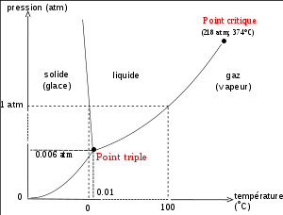
Diagramme de phase de l’eau

Slide 3
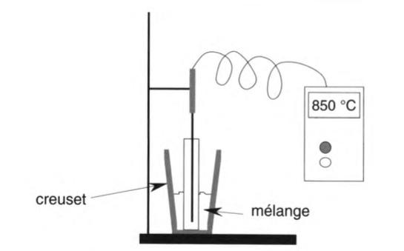
Acquisition d’une courbe de refroidissement
Acquisition sur ordinateur
étudié
Florilège de chimie 2ème édition, Florence Daumarie et al., Hermann (2002).

Slide 4
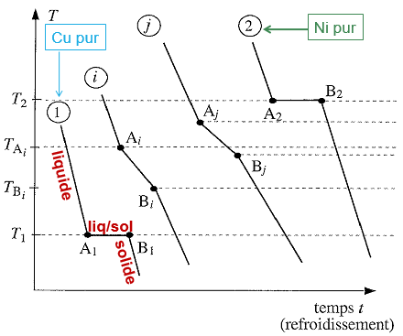
Courbes de refroidissement Cu/Ni

Slide 5
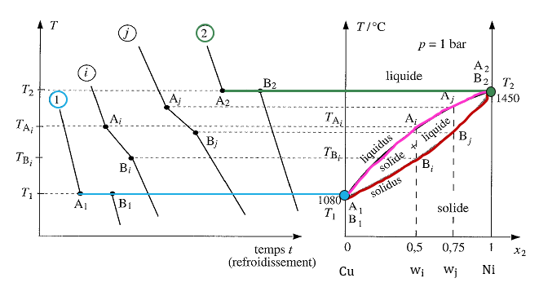
Diagramme binaire Cu/Ni Solides miscibles
0,48
0,73
w_{Ni}

Slide 6
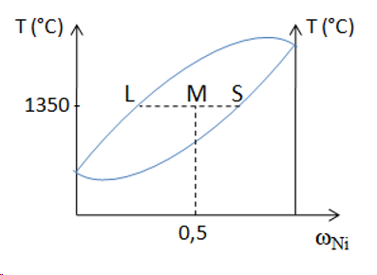
Théorèmes généraux : Utilisation des diagrammes
Théorème de l’horizontale :
On lit w_{Ni}^{l} sur le liquidus
On lit w_{Ni}^{s} sur le solidus
Théorème des moments chimiques :
m^{l} ML = m^{s} MS
w_{Ni}^{l}
w_{Ni}
w_{Ni}^{l}
w_{Ni}

Slide 7
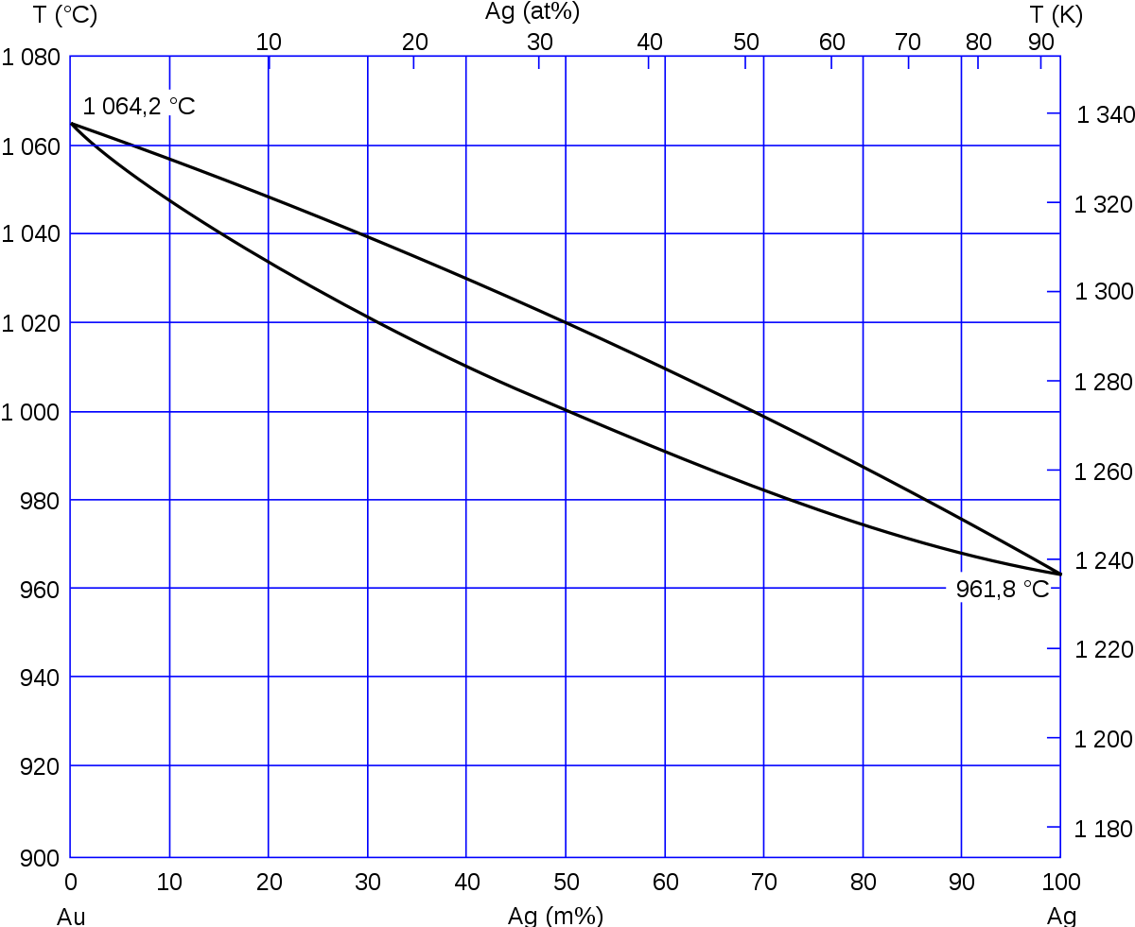

Application théorème des moments chimiques
$$P=1 bar$$
https://fr.wikiversity.org/wiki/Thermodynamique_des_m%C3%A9langes/Diagrammes_binaires

Slide 8
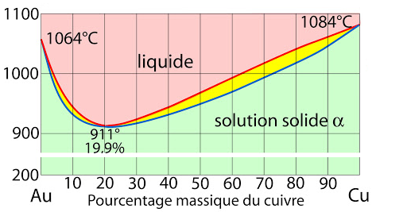
Diagramme binaire Cuivre-Or Solution solide non idéale

Slide 9
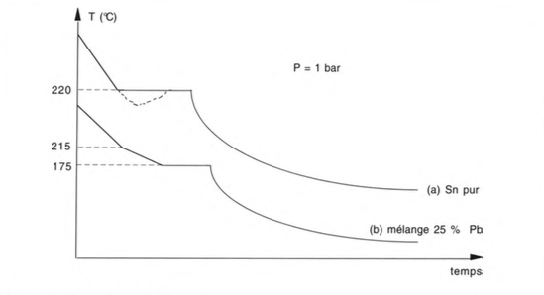
Courbes d’analyse thermique au refroidissement - Pb/Sn

Slide 10
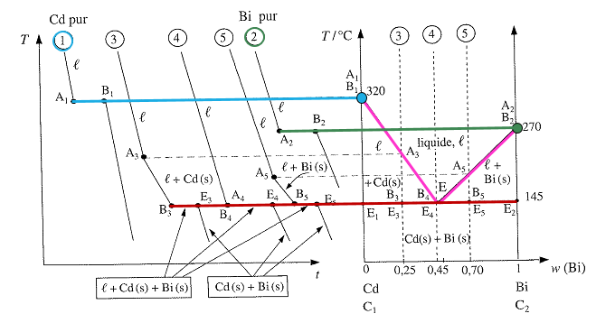
Diagramme binaire Pb/Sn Solides non-miscibles
Sn pur
Pb pur
325
273
Liq+ Sn(s)
Liq+ Pb(s)
Sn(s)
Pb(s)
Sn(s) +Pb(s)
w(Pb)
0,38
Liq + Sn(s) + Pb(s)
Sn(s) + Pb(s)
Sn
Pb

Slide 11
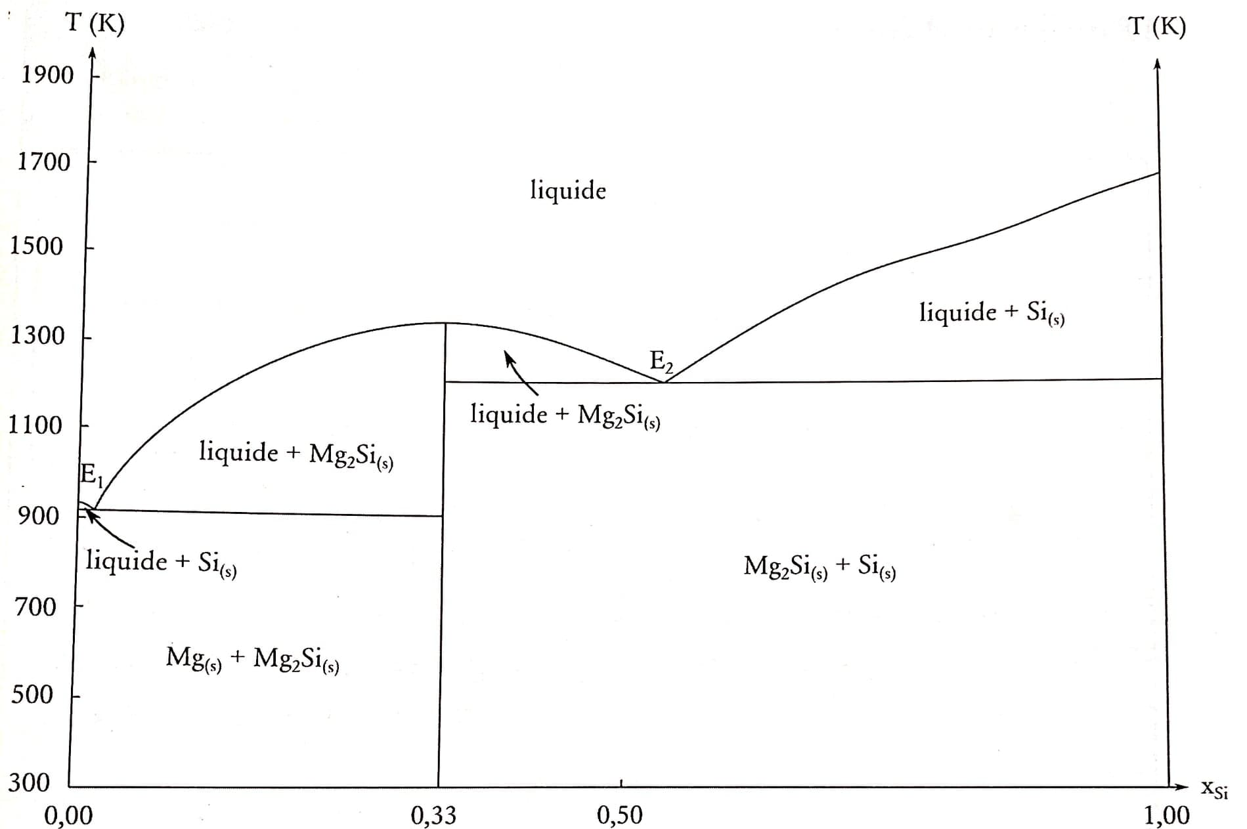
Diagramme binaire et composé défini (Mg-Si)
wSi

Slide 12
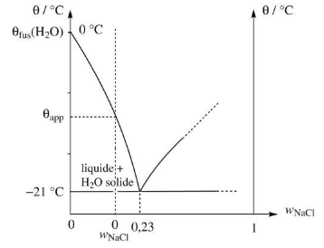
Diagramme binaire NaCl/H2O
Pression de tracé inconnue
Bruno FOSSET, Jean-Bernard BAUDIN et Frédéric LAHITETE. Chimie tout-en-un PC-PC*. Dunod, 2014

